Slide 1
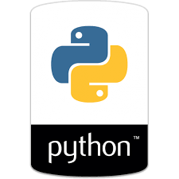
Fundamentos de Python para Análise de Dados
Parte I – Introdução as Ferramentas e
Pacotes para Análise de Dados
Instrutor: Ricardo Roberto de Lima

Slide 2
Ciência de Dados
É uma área que misturar de arte com engenharia;
Reconhecer padrões nos dados, considerar que questionamentos devem ser feitos e terminar o melhor algoritmo para extrair a informação, seria o lado “arte” da Ciência de Dados.
Por tanto, a Arte da Ciência de Dados, requer a identificação de alguns passos que vão desde a preparação, passando pela análise e chegando na apresentação dos dados.

Slide 3
Ferramentas para Análise de Dados
Existe uma lista imensa de ferramentas, linguagens, soluções e pacotes para Análise de Dados. Entre tantas, poderíamos citar:
  Linguagens / Ferramentas de Análise:
    R, Júlia, Python (NumPy, SciPy, Matplotlib, Scikit-Learn, SymPy);
    Kmine;
    RapidMiner;
    Data Applied;
    FreeMat;
    Octave;
    Matlab;
    Tableau;
    Scilab, SAS e muitas e muitas outras.

Slide 4
Soluções Corporativas
Microsoft;
Oracle;
IBM;
SAP;
Cloudera;
HortonWorks;
Databricks, etc.

Slide 5
Python
É uma linguagem de programação de uso geral, mas que tem liderado as iniciativas de Análise de Dados por diversos motivos:
  Parte I – Conceitos Fundamentais de Python;
  Parte II – Conceitos Intermediários de Python;
  Parte III – Técnicas de Análise de Dados.

Slide 6
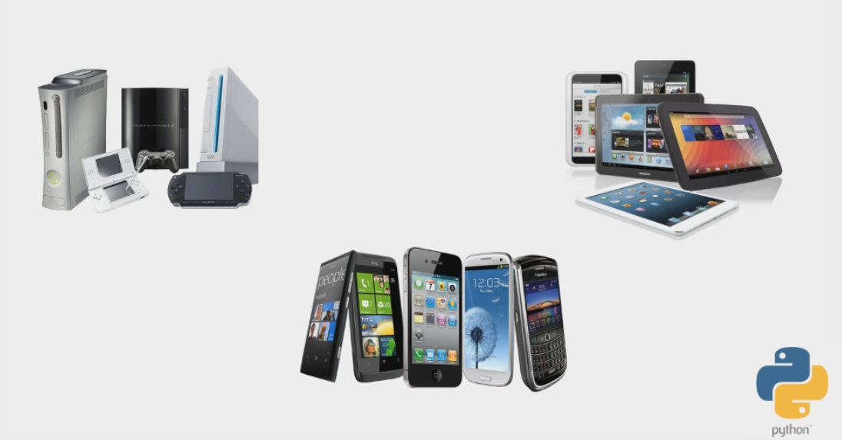
Python – Sistemas Smarts

Slide 7
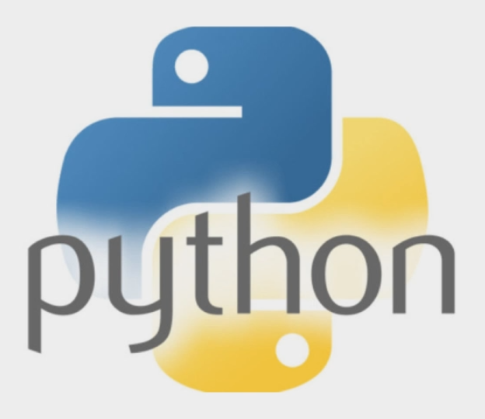
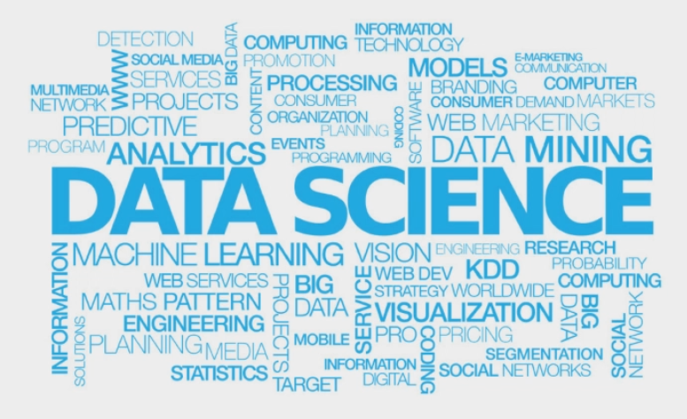
Python
+

Slide 8
Python
É uma Linguagem de Programação de Computadores Básica e Poderosa, tipagem dinâmica, baseada em scripts e de uso geral. Qual coisa para o desenvolvimento geral.
Guido Van Rossum – 1991
Linguagem interpretada;
Orientada a Objetos;
Portável;
Comunidade Ativa.

Slide 9
Python “Por que Cientistas de Dados usam Python”?
Visualização de Dados em Tempo Real;
Linguagem de programação comum para diferentes fins;
Grande comunidade;
Bibliotecas de Análise de Dados;
Jupyter Notebook;
Linguagem R, Scala, etc;
Facilidade de Aprender;
Escalabilidade.

Slide 10
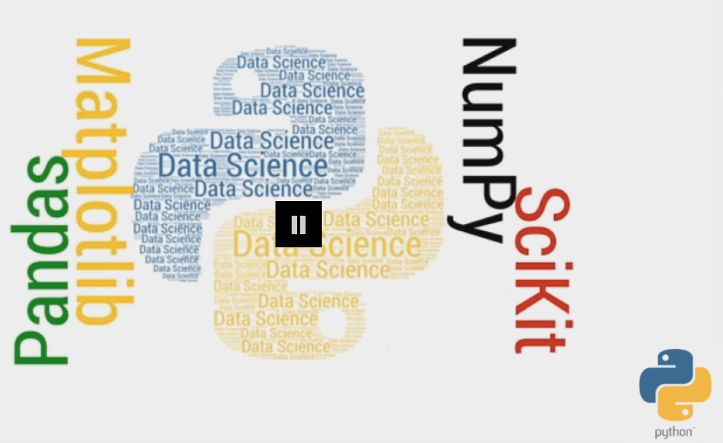
Python – Tecnologias para Análise de Dados
NumPy – Manipulação de Matrizes e Objetos;
Pandas – DataFrames e outros;
SciKit Learning – Machine Learning e Algoritmos;
Matplotlib – Visualização de Dados;
Entre outros Pacotes.

Slide 11
Python e Ciência de Dados
“Lembre-se, um bom Cientista de Dados pode executar código e obter uma saída”.
“Um Grande Cientista de Dados é capaz de comunicar artisticamente seus resultados e colaborar de forma efetiva no mundo dos negócios”.

Slide 12

Python – Anaconda
Principal é um gerenciador de pacotes fácil de instalar, gratuito e que possui uma distribuição do Python, além de 720 pacotes open source.

Slide 13
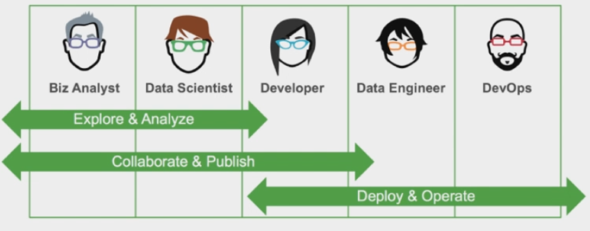
Python – Data Science Fluxo de Trabalho
Explorar e Analisar dados;
Colaborar e publicar resultados;
Implantar e Operacionalizar do Projeto.

